Slide 1




スケジュール

Slide 2
TIẾT 1

Slide 3
行動目標
こ れからの生活や周りの人との関係づくり のために、予定を聞いたり身近なことを話したりすることができる。

Slide 4
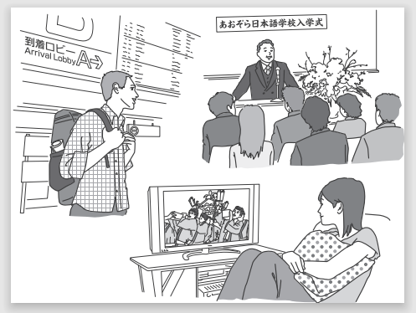

話してみよう

Slide 5
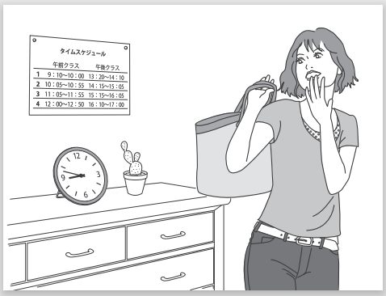
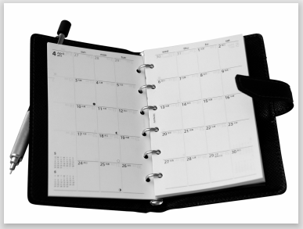
話してみよう

Slide 6

聞いてみよう

Slide 7
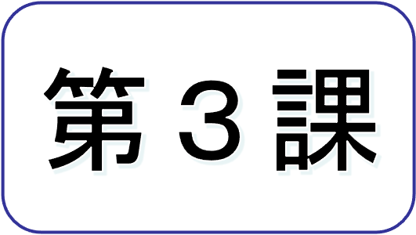
ST１
何時までですか
できること
公共施設に開館時間や休館日などを問い合わせることができる。

Slide 8
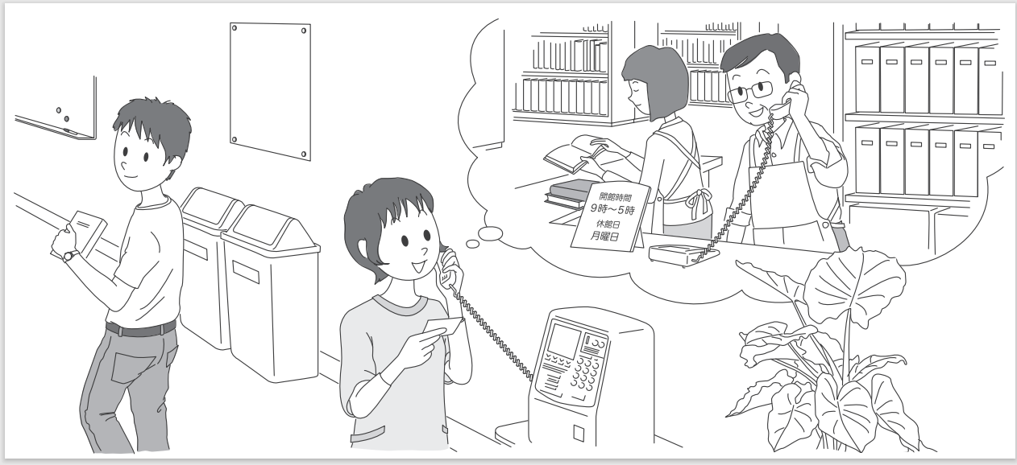
チャレンジ１、２，３

Slide 9
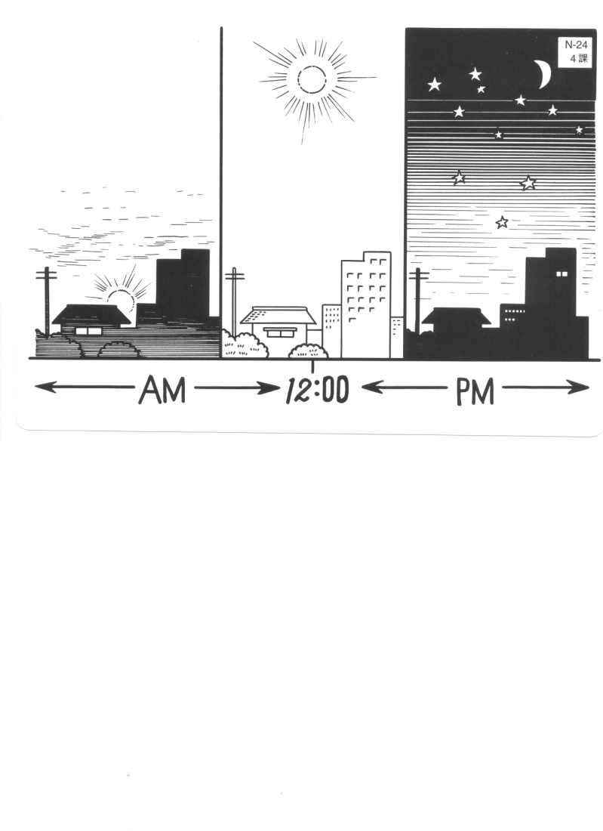
ごぜん
ごご

Slide 10

ぎんこう

Slide 11

たいいくかん

Slide 12

としょかん

Slide 13

びょういん

Slide 14
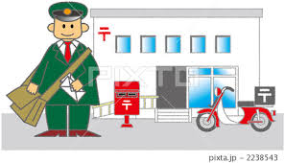
ゆうびんきょく

Slide 15
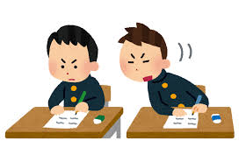
テスト

Slide 16
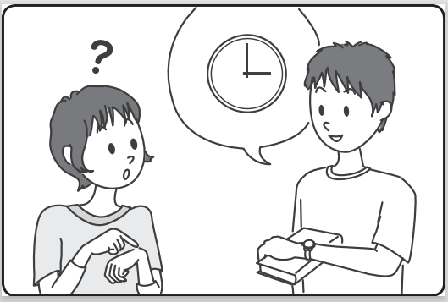
チャレンジ １
A：いま なんじですか。
B：さんじです。

Slide 17
Cách nói giờ:
いち じ
に じ
さん じ
１時
２時
３時
じ
～時
よ じ
ご じ
ろく じ
４時
５時
６時
しち じ
はち じ
く じ
７時
８時
９時
じゅう じ
じゅういちじ
じゅうにじ
10時
11時
12時

Slide 18


AM 7:00
ごぜん しちじ
さんじ
よじ
PM 3:00
Thêm vào phía trước để xác định sáng hay chiều
11:00
なん じ
ごご さんじ
何時
じゅういちじ

Slide 19
Cách thể hiện thời gian (tiếp):
Biến âm ở: 1, 3, 4, 6, 8 và 10
いっぷん
さんぷん
１分
３分
ふん
～分
よんぷん
ろっぷん
4分
６分
はっぷん
じゅっぷん
８分
10分
なん ぷん
何分
じっぷん

Slide 20

いま
なんじ
今 何時ですか。
いま
6:15
今
ろくじ じゅうごふん
11:05
4:00
6:50
9:20
くじ にじゅっぷん
Kém
ろくじごじゅっぷんです。
よじです。
じゅういちじごふんです。
しちじじゅっぷんまえです。
じゅうじじゅっぷん
8:30
はちじ さんじゅっぷん
はちじ はん
Nửa/Rưỡi

Slide 21
A:すみません、いま なんじですか。
B：さんじです。
A:そうですか。ありがとうございます。

Slide 22
TIẾT 2

Slide 23
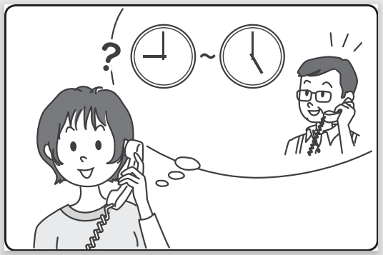
チャレンジ ２
A:なんじから なんじまでですか。
B：くじから ごじまでです。

Slide 24
としょかんは はちじから ごじまでです。
～は Ｎ１から Ｎ２まで です。
Ý nghiã: Từ N1 đến N2
Ｎ１，Ｎ2: từ chỉ thời gian．
だいがくの としょかん
８：００～１７：００

Slide 25
ぎんこうは くじから よじまでです。
9:00~4:00

Slide 26
ゆうびんきょくは しちじから ろくじまでです。
7:00~6:00

Slide 27
たいいくかんは じゅうじから さんじまでです。
～は なんじから なんじまで ですか。
10：00 ~ 3：00

Slide 28
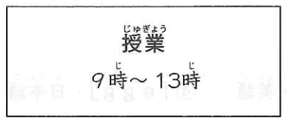
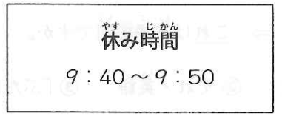
じゅぎょうは ごぜんくじから ごごいちじまで です。
やすみ時間は くじよんじゅっぷんから
くじごじゅっぷんまでです。

Slide 29
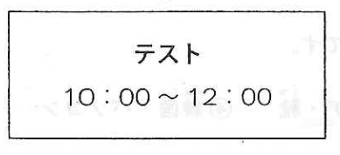
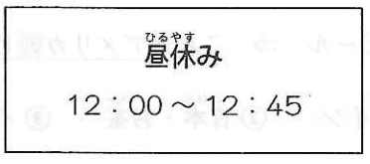
テストは じゅうじから じゅうにじまでです。
ひるやすみは じゅうにじから
じゅうにじよんじゅうごふんまでです。

Slide 30
A:すみません。そちらは なんじから なんじまでですか。
B：くじから ごじまでです。
A：そうですか。

Slide 31
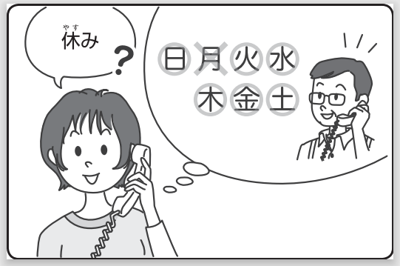
チャレンジ ３
A:やすみは いつですか。
B：げつようびです。

Slide 32
Cách nói ngày trong tuần
Thứ 2
げつようび
Thứ ３
かようび
Thứ ４
すいようび
Thứ ５
もくようび
Thứ ６
きんようび
Thứ ７
どようび
Chủ nhật
にちようび

Slide 33
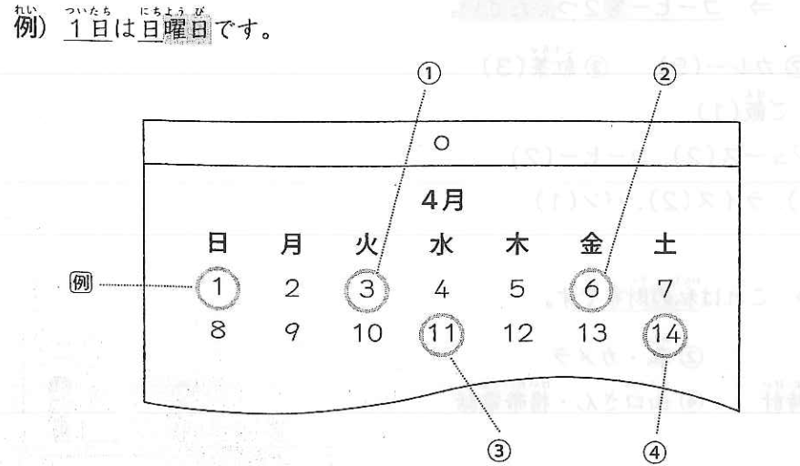

Slide 34

やすみは いつですか。
大学
休み：日曜日
だいがくの やすみは にちようびです。

Slide 35
ぎんこうの やすみは
どようびと にちようびです。

Slide 36
A:やすみは いつですか。
B：げつようびです。
A:そうですか。ありがとうございます。

